Slide 1
Ziņojums par skolēnu nodarbinātību 2023. gada vasaras brīvlaikā Ādažu novadā
4. Pielikums
Izglītības, kultūras, sporta un sociālās komitejas
2023. gada 4. oktobra sēdes protokolam Nr. 13
Jaunatnes lietu speciāliste Ieva Pelcmane

Slide 2


SKOLĒNU NODARBINĀTĪBA
Jauniešiem 15 – 20 gadiem
Jauniešiem 13 – 15 gadiem

Slide 3
Skolēnu nodarbinātība ar NVA norīkojumu
Pašvaldības iniciēta skolēnu nodarbinātība
15 – 20 gadiem
7h dienā, 5 dienas nedēļā, 1 vasaras mēnesi (15-17 gadiem)
8h dienā, 5 dienas nedēļā, 1 vasaras mēnesi (18-20 gadiem)
50% NVA finansējums (dotācija darba algai 50% apmērā no valstī noteiktās minimālās mēneša darba algas), 50 % pašvaldības finansējums
NVA dotācija darba vadītājam par viena skolēna darba vadīšanu - vienas desmitās daļas apmērā no valstī noteiktās minimālās mēneša darba algas
32 vakantās vietas
13- 15 gadiem
4h dienā, 5 dienas nedēļā, 2 nedēļas, 5 periodi
100% pašvaldības finansējums (skolēnu darba algas)
Nav darba algas darba vadītājiem
60 vakantās vietas

Slide 4
Nodarbinātība sadarbībā ar NVA 2023.gada vasarā

Slide 5
Nodarbināto ar NVA norīkojumu īpatsvars % 2022. un 2023. gada vasarā
Vecums gados | Deklarēto skaits novadā | Nodarbināto skaits | īpatsvars %
15 | 306 | 8 | 2.61%
16 | 250 | 11 | 4.40%
17 | 244 | 7 | 2.87%
18 | 222 | 4 | 1.80%
19 | 203 | 0 | 0.00%
20 | 172 | 0 | 0.00%
Kopā | 1397 | 30 | 2.15%
Vecums gados | Deklarēto skaits novadā | Nodarbināto skaits | īpatsvars %
15 | 344 | 10 | 2.91%
16 | 320 | 8 | 2.50%
17 | 264 | 8 | 3.03%
18 | 247 | 5 | 2.02%
19 | 227 | 1 | 0.44%
20 | 209 | 0 | 0.00%
Kopā | 1611 | 32 | 1.99%

Slide 6
Nodarbināto ar NVA norīkojumu 32 nodarbinātības vietas

Slide 7
Pieteikšanās un pieprasījums
Sākot ar 17.04. plkst.10:00 ir iespēja pieteikties skolēnu nodarbinātības pasākumiem vasaras brīvlaikā!
«Lai pieteiktos nodarbinātībai skolēnam līdz 30.04. plkst.23:59 jāiesniedz iesniegums (2.pielikums), kā arī dzīves darba gaitu aprakstu (turpmāk - CV) un motivācijas vēstuli (turpmāk – pieteikums), norādot izvēlēto vakanci un darba vietu (skatīt 3.pielikumu)…»
Tika saņemti 56 pieteikumi!

Slide 8
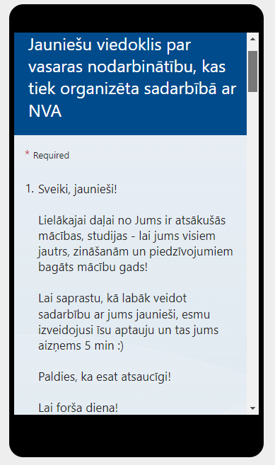
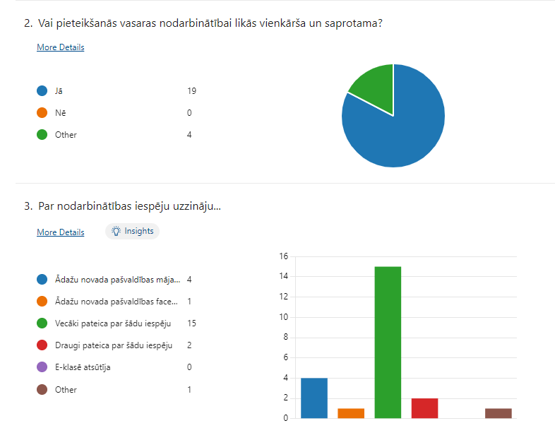
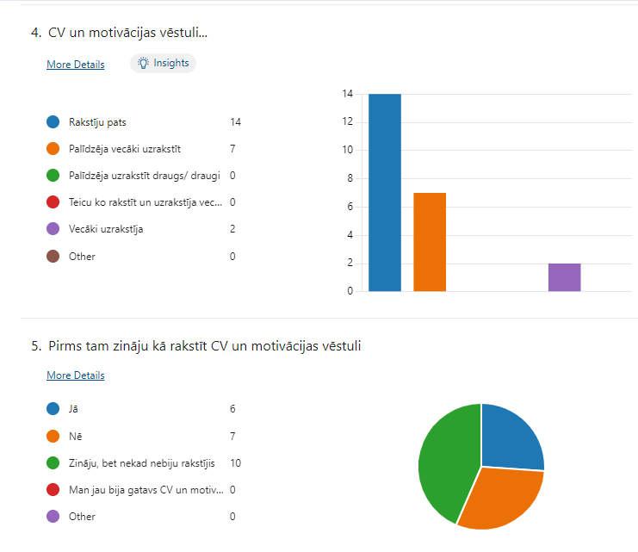
Aptaujas rezultāti 23 respondenti

Slide 9
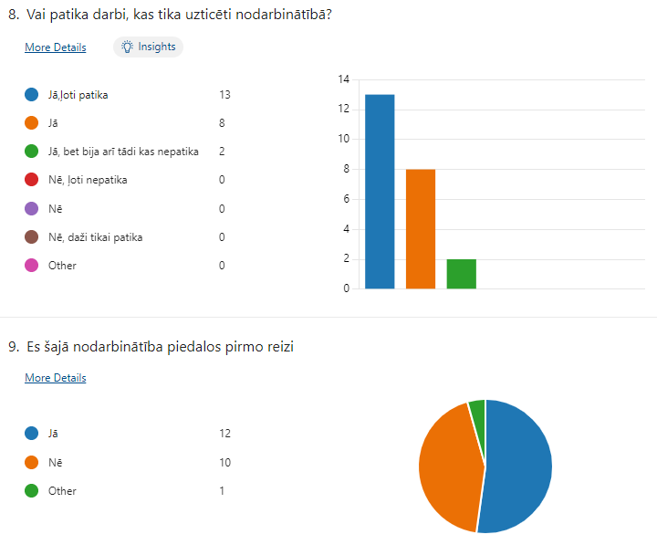
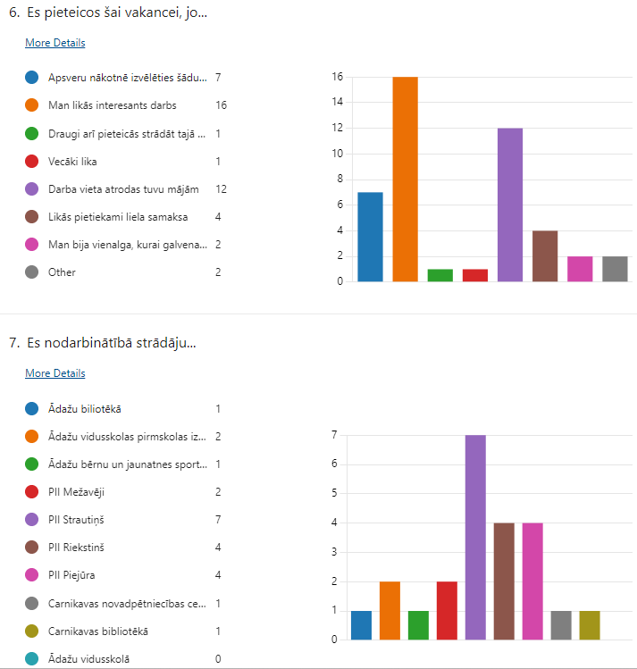
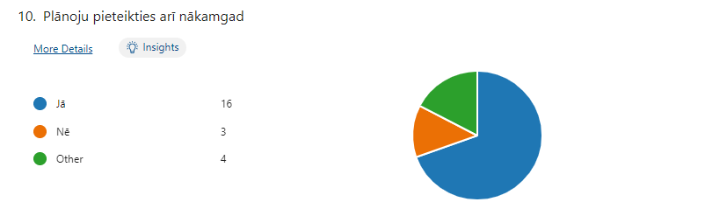
No 23 respondentiem 4 nestrādāja kādā no PII

Slide 10
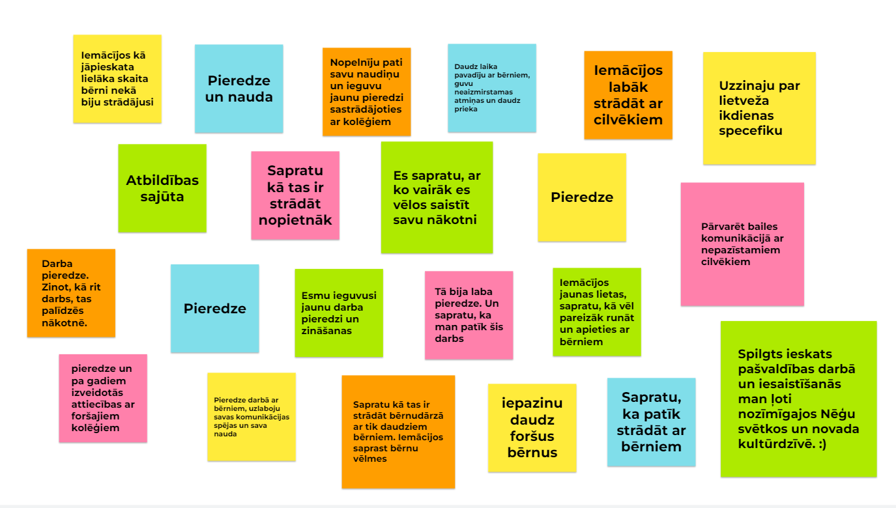
Kāds ir tavs lielākais ieguvums, ka piedalījies šajā nodarbinātībā?

Slide 11
Pašvaldības iniciēta skolēnu nodarbinātība skolēnu nodarbinātības pasākumi 2023.gada vasaras brīvdienās

Slide 12
Nodarbināto skolēnu īpatsvars 2022. un 2023.gada vasarā:
Vecums gados | Deklarēto skaits novadā | Nodarbināto skaits | īpatsvars %
13 | 299 | 30 | 10.03%
14 | 329 | 23 | 6.99%
15 | 306 | 7 | 2.29%
Kopā | 934 | 60 | 6.42%
Vecums gados | Deklarēto skaits novadā | Nodarbināto skaits | īpatsvars %
13 | 313 | 21 | 6.70%
14 | 315 | 22 | 6.98%
15 | 344 | 17 | 4.94%
Kopā | 972 | 60 | 6.17%

Slide 13
Nodarbinātības vietas

Slide 14
Pieteikšanās un pieprasījums
Sākot ar 17.04. plkst.10:00 ir iespēja pieteikties skolēnu nodarbinātības pasākumiem vasaras brīvlaikā!
Nodarbinātībā tika visi, kas paspēja iesniegumu iesniegt 17.04. līdz plkst.14:42!!!
«Skolēnu nodarbinātībai var pieteikt viņa likumiskais pārstāvis, iesniedzot aizpildītu iesniegumu (1. pielikums) Valsts un pašvaldības vienotajā klientu apkalpošanas centrā Ādažos vai Carnikavā vai sūtot parakstītus ar drošu elektronisko parakstu uz e-pasta adresi dome@adazi.lv»
«Nodarbinātību prioritāri nodrošina Sociālā dienesta redzeslokā esošiem skolēniem. Pārējiem skolēniem nodarbinātību nodrošina iesniegumu reģistrēšanas secībā, atbilstoši darba vietu skaitam. Darba vietu skaits ir ierobežots! (paredzētas 60 darba vietas)»
Pietikšanās termiņš – 30.04. plkst.23:59
Kopumā līdz pieteikšanās termiņa beigām tika saņemti 108 pieteikumi!

Slide 15
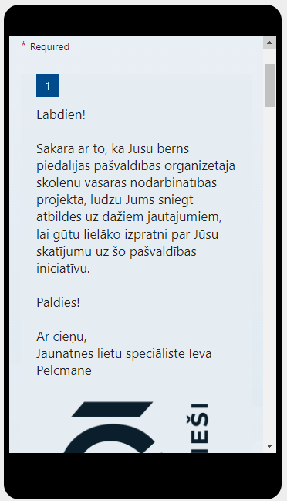
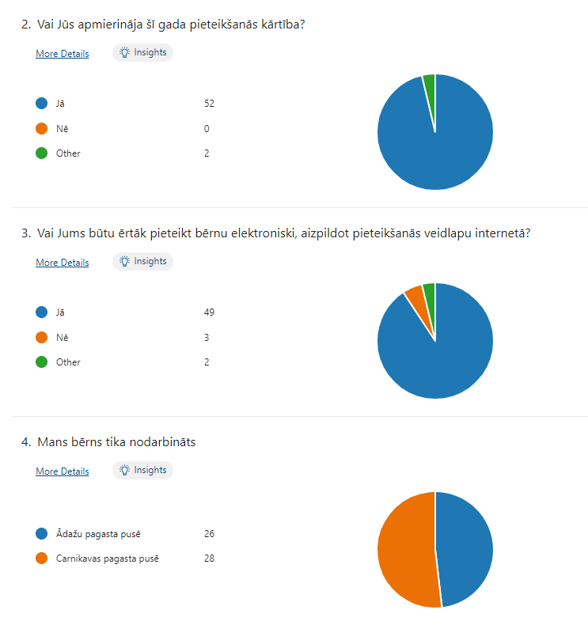
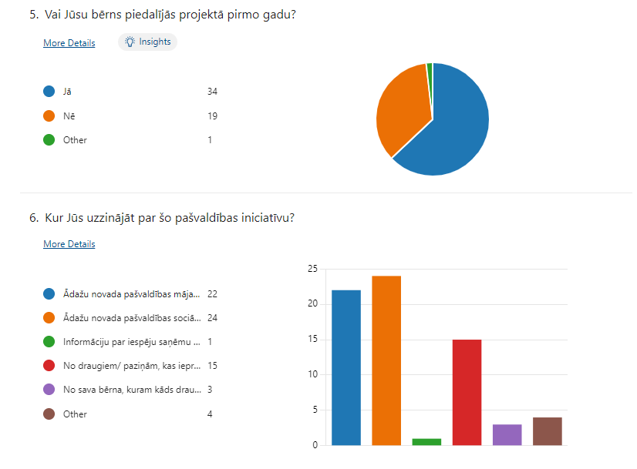
Vecāku aptaujas rezultāti: 54 respondenti

Slide 16
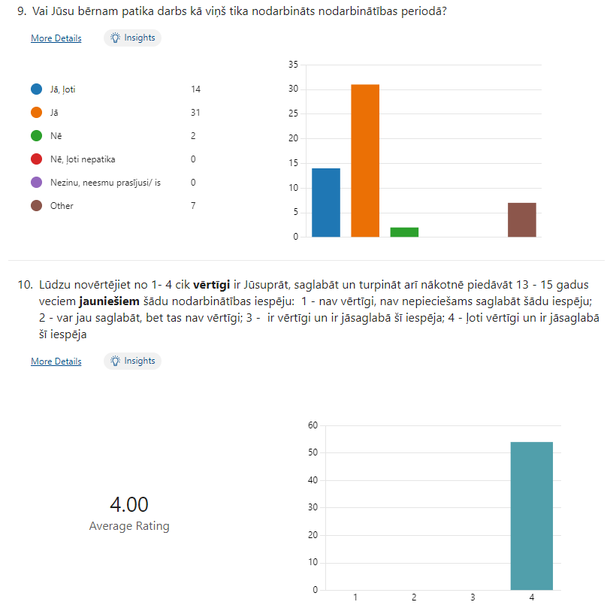
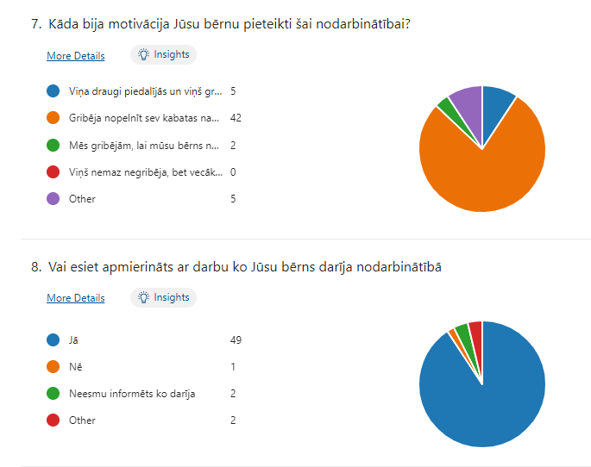

Slide 17
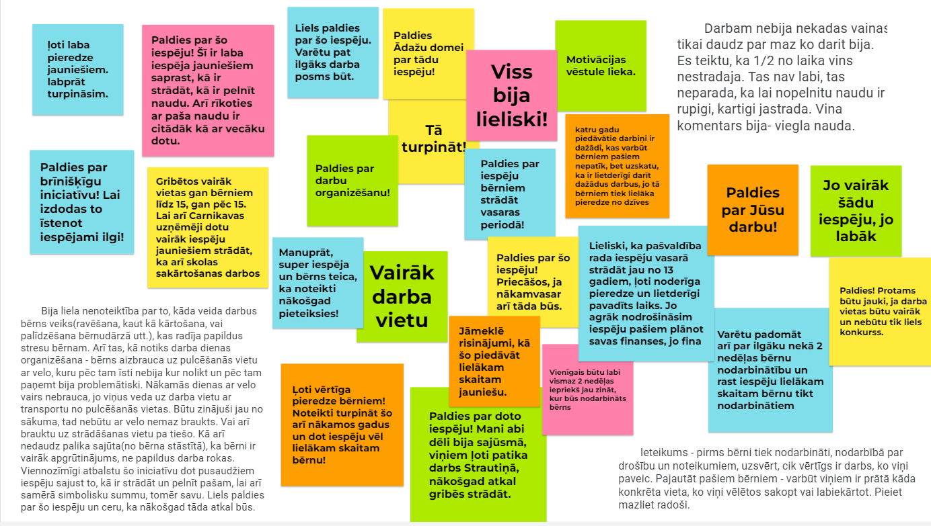
Komentāri, ieteikumi!

Slide 18
Kopējais nodarbināto skolēnu īpatsvars vecuma grupā no 13 līdz 20 gadiem 2022. un 2023.gada vasara
Vecums gados | Deklarēto skaits | Nodarbināto skaits | īpatsvars %
13- 15 | 934 | 60 | 6.42%
15-20 | 1397 | 30 | 2,14%
Kopā: | 2025 | 90 | 4,44%
Vecums gados | Deklarēto skaits | Nodarbināto skaits | īpatsvars %
13- 15 | 972 | 60 | 6.17%
15-20 | 1611 | 32 | 1,99%
Kopā: | 2239 | 92 | 4,11%

Slide 19
Pašvaldības izmaksas
Skolēnu nodarbinātība ar NVA norīkojumu
Pašvaldības iniciēta skolēnu nodarbinātība
Finansējums uz 1 skolēnu 507,12 euro (2023.gada vasara)
Finansējums uz 1 skolēnu 591,64 euro (2024.gada vasara)
Finansējums uz 1 skolēnu 187,76 euro (2023.gada vasara)
Finansējums uz 1 skolēnu 272,18 euro (2024.gada vasara)

Slide 20
Skolēnu nodarbinātība ar NVA norīkojumu
Pašvaldības iniciēta skolēnu nodarbinātība
Nepalielinot nodarbināto skaitu:
Nepalielinot nodarbināto skaitu:
NVA | EURO
2023 gada faktiskās izmaksas: | 16227.91
2024. gada izmaksas: | 18932,58
Sadārdzinājums: | 2704,67
Pašvaldības finansētā nodarbinātība | EURO
2023 gada faktiskās izmaksas: | 11265.59
2024. gada izmaksas: | 16330.80
Sadārdzinājums: | 5065.21

Slide 21
Iecere par izmaiņām 2024.gada skolēnu nodarbinātībā
Pieteikšanās notiek caur «google forms»
Palielināt nodarbināto skaitu
Nodarbinātie ar NVA norīkojumu 42 darba vietas
Pašvaldības organizētajā nodarbinātībā 70 darba vietas
Nodarbinātībai ar NVA 2024. gadam | Pašvaldības izmaksas:
Uz 1 jaunieti 2024: | 591.64
Uz 32 jauniešiem: | 18932.58
Uz 42 jauniešiem: | 24848.88
Pašvaldības nodarbinātībai 2024.gadam: | Kopējās pašvaldības izmaksas:
Uz 1 jaunieti 2024: | 272.18
Uz 60 jauniešiem: | 16330.8
Uz 70 jauuniešiem: | 19052.6

Slide 22
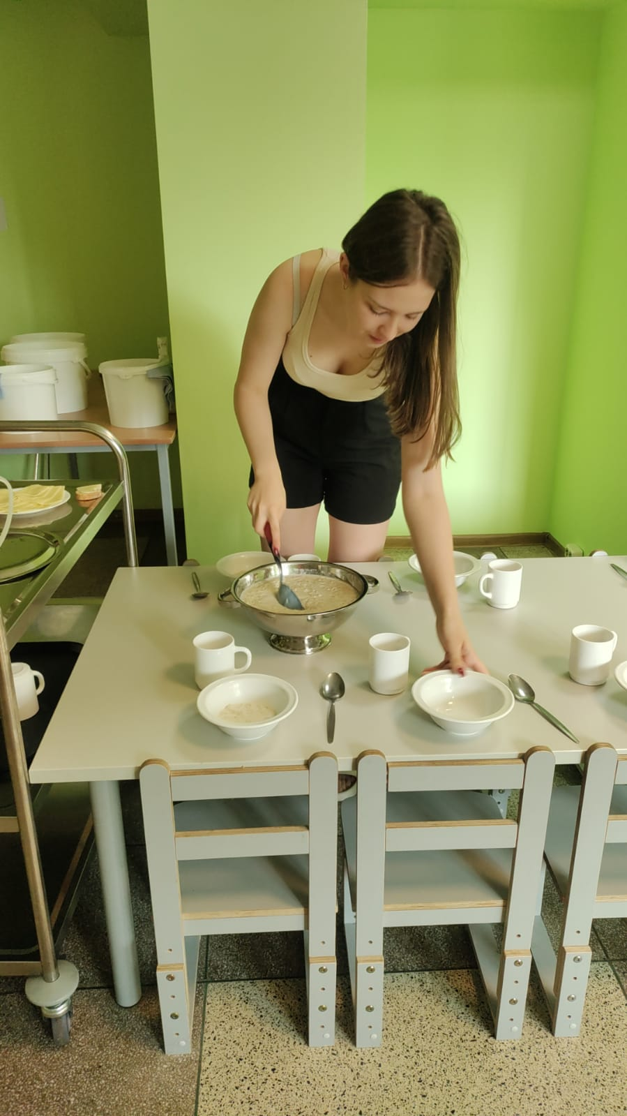
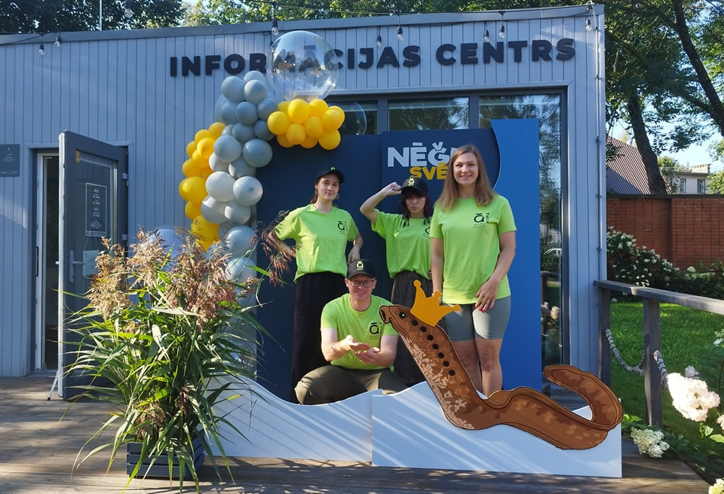
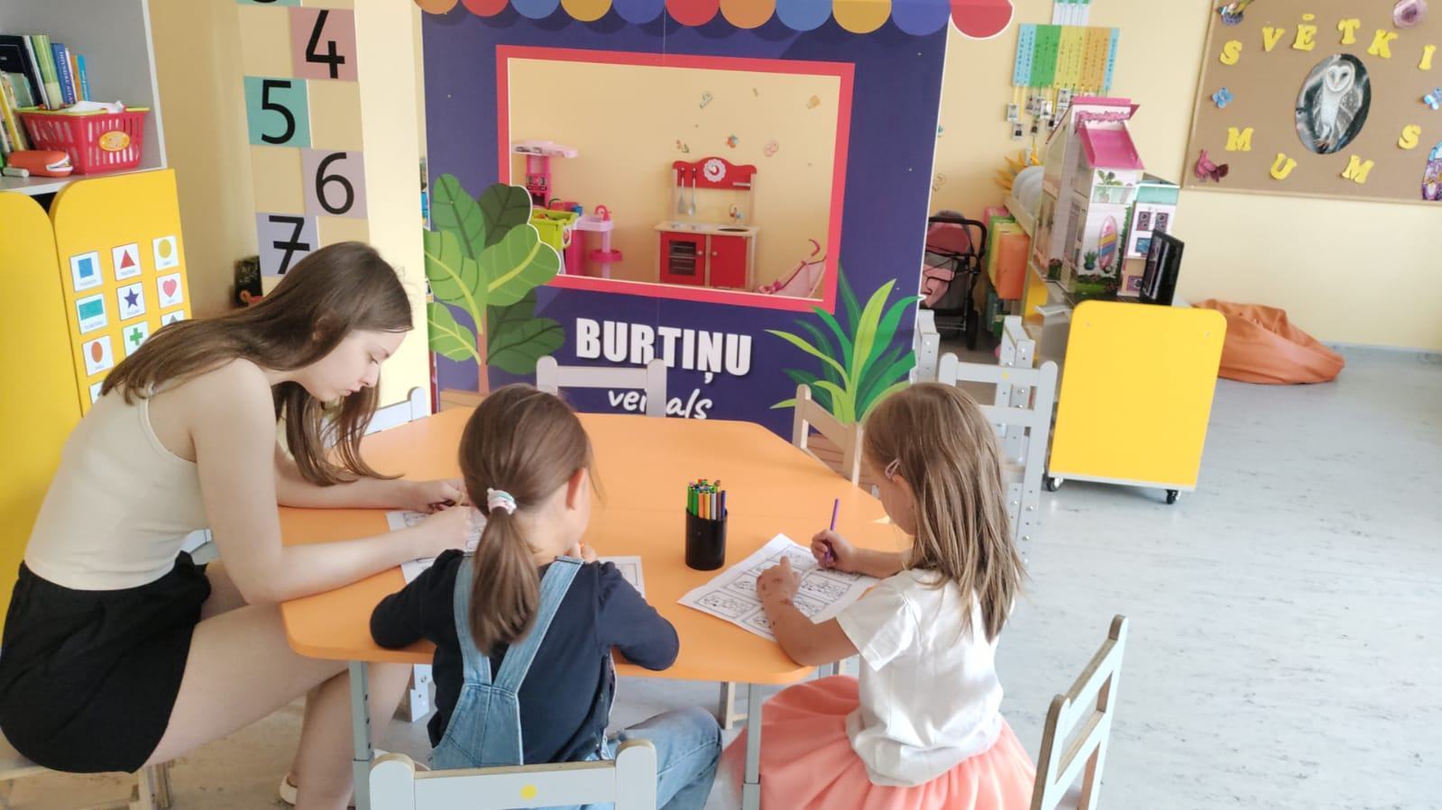
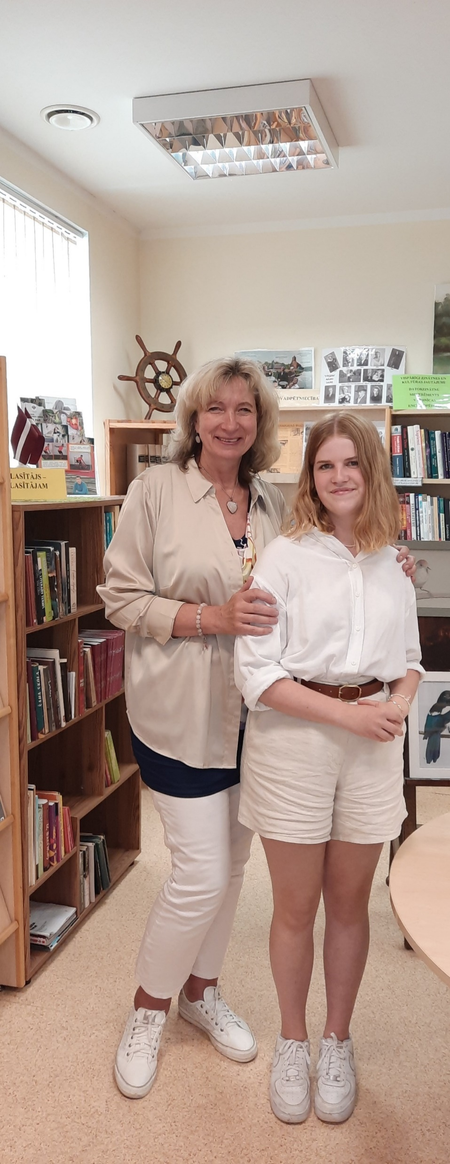
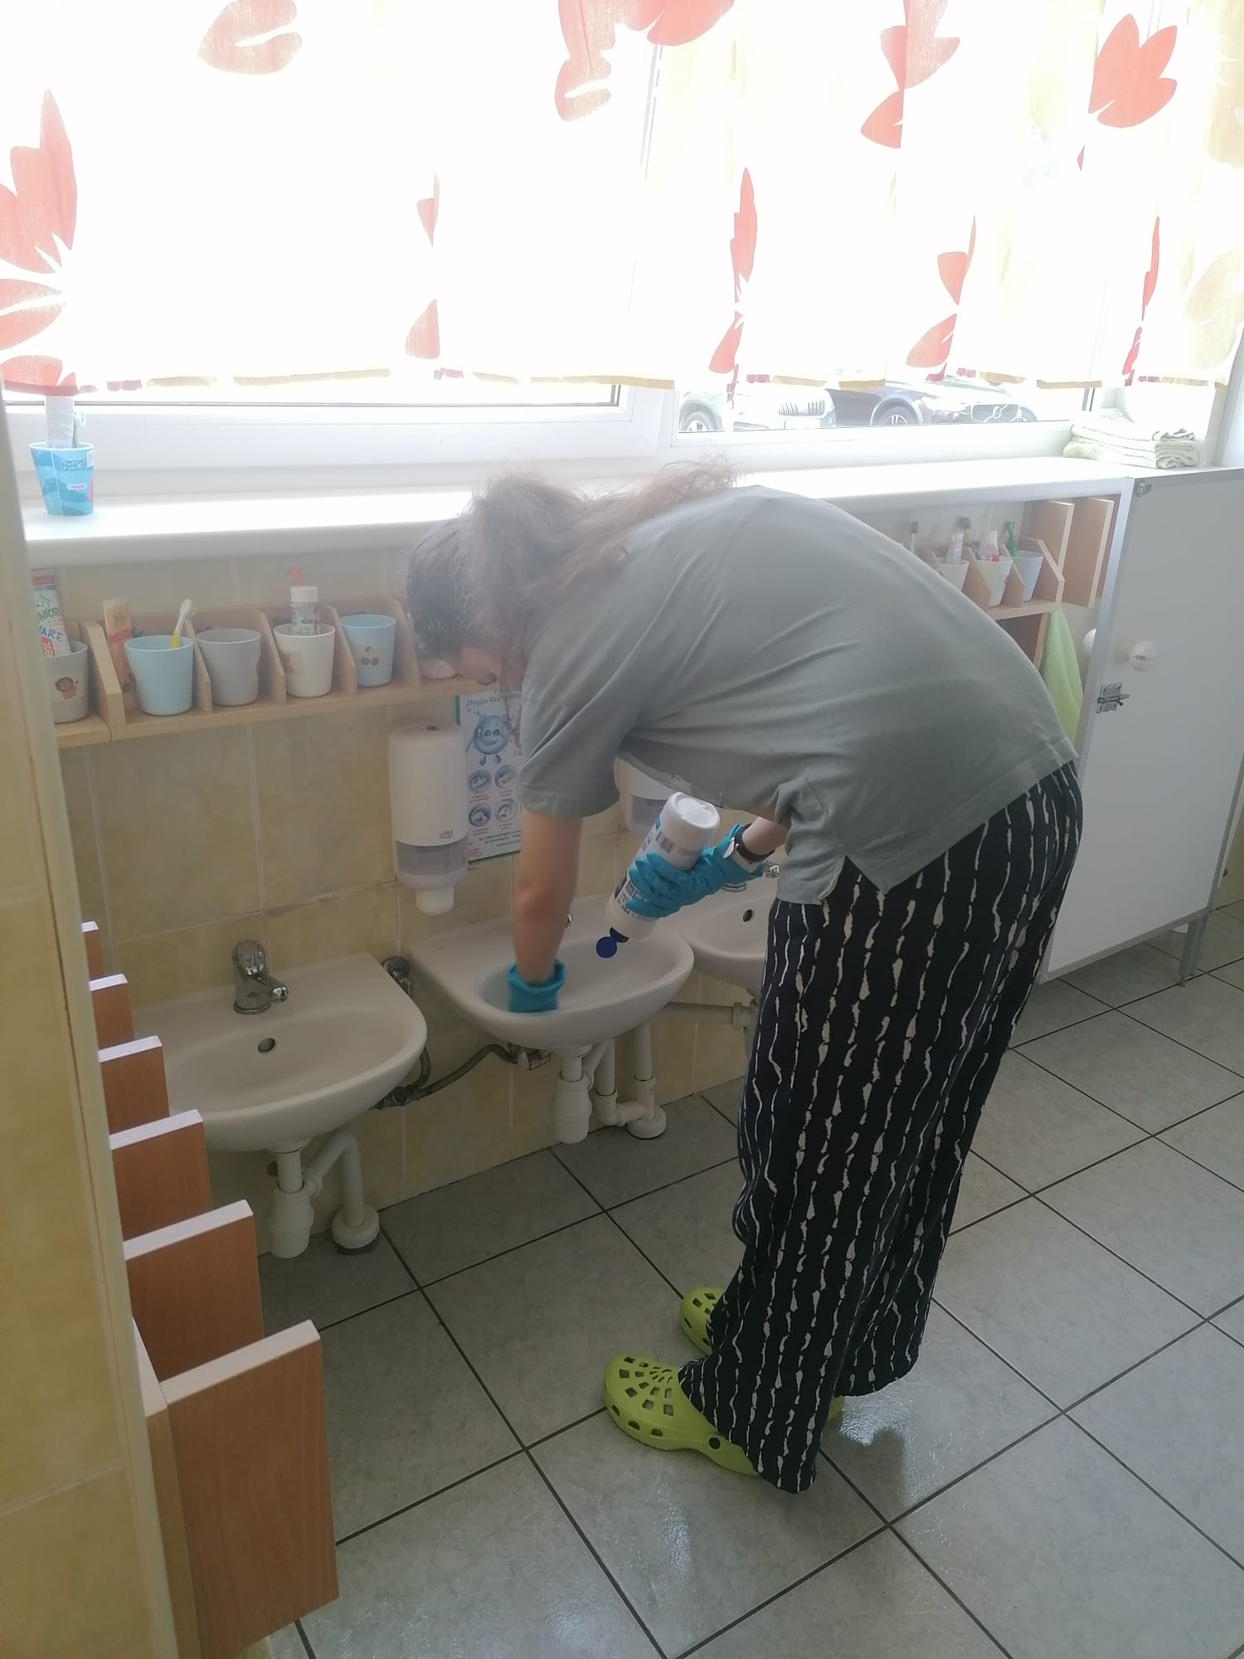
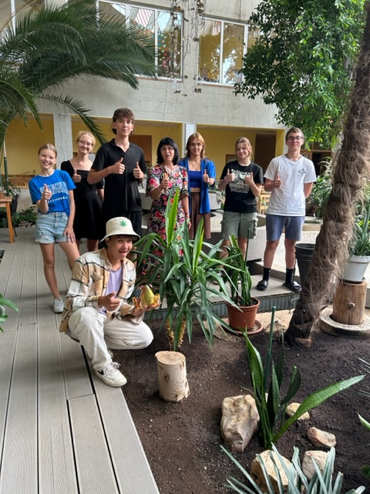
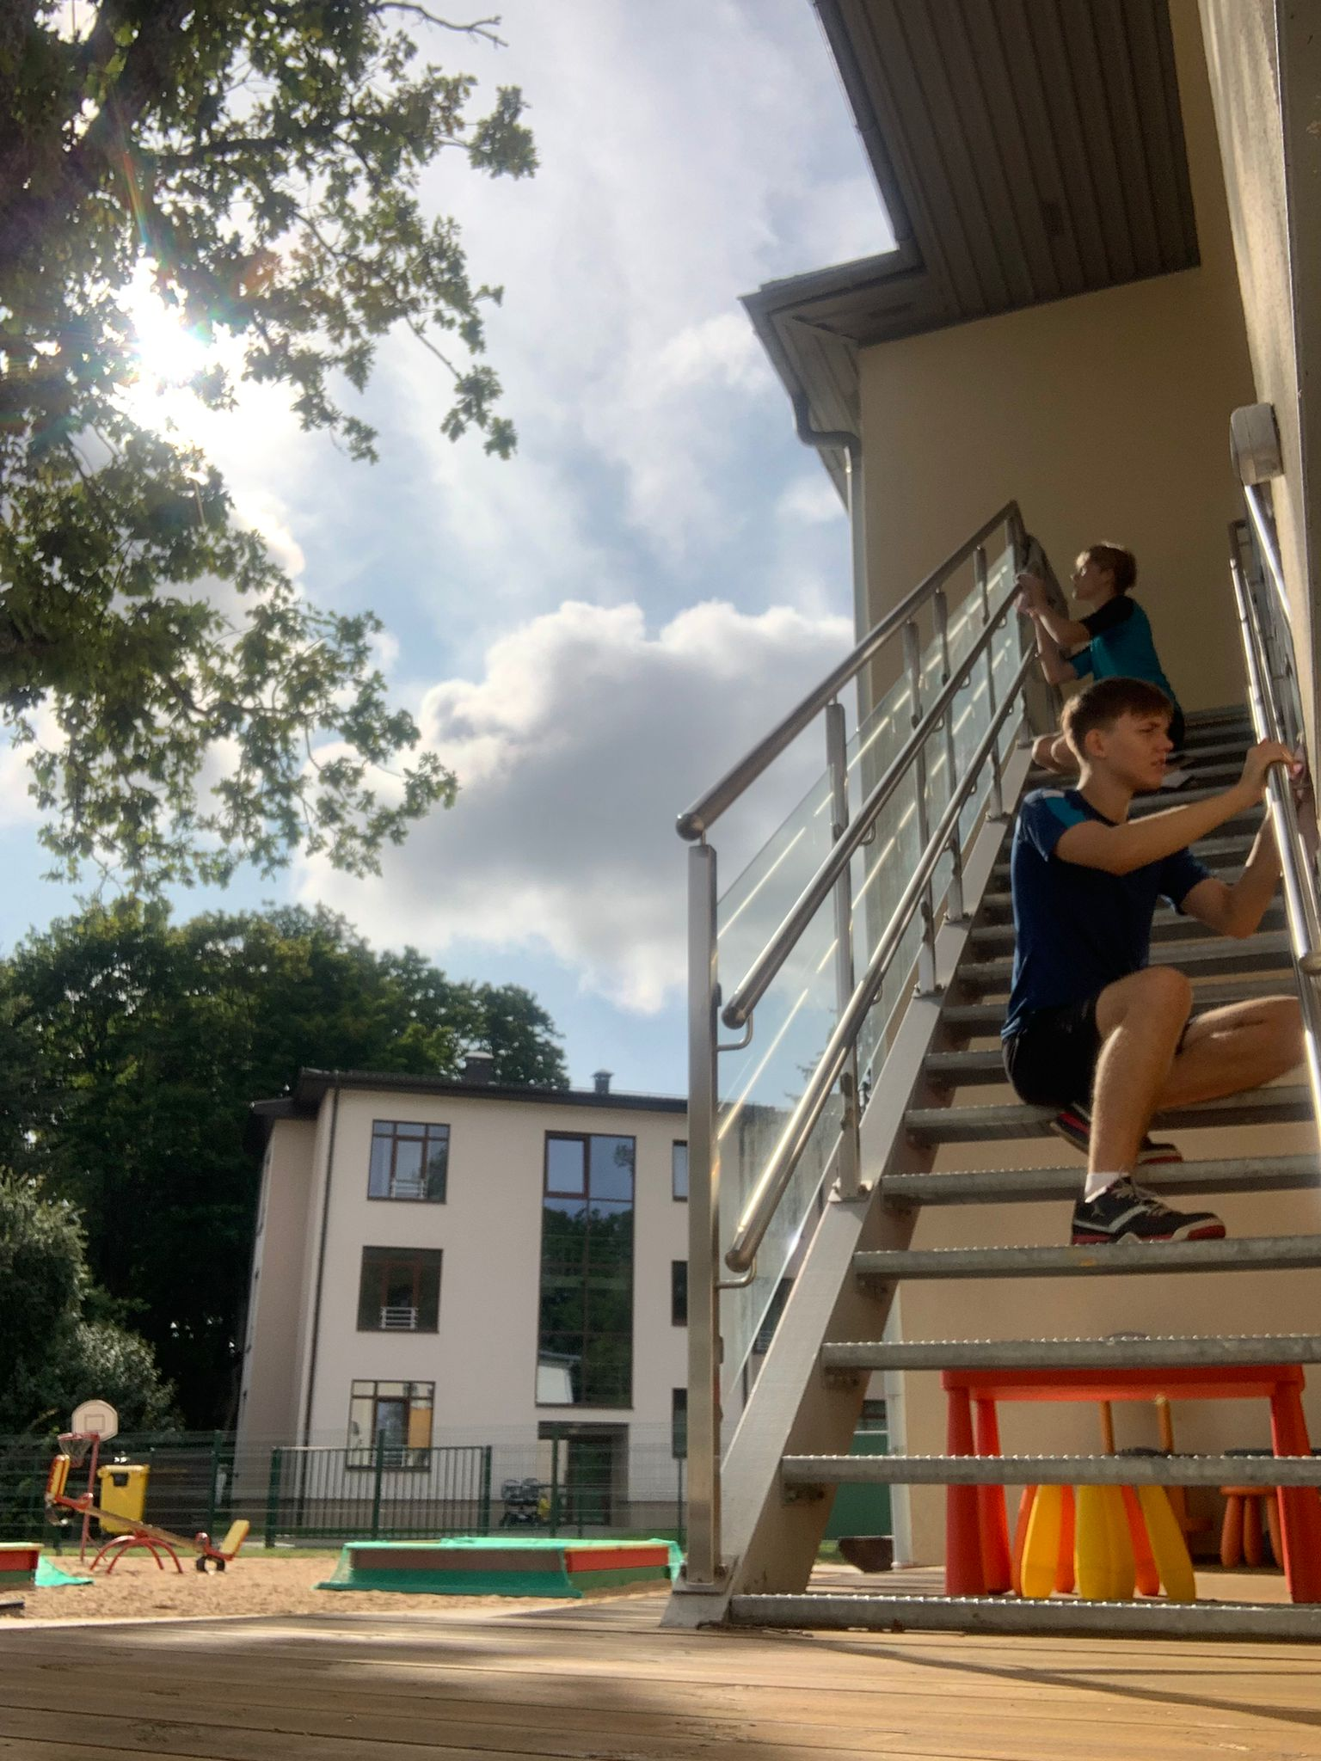
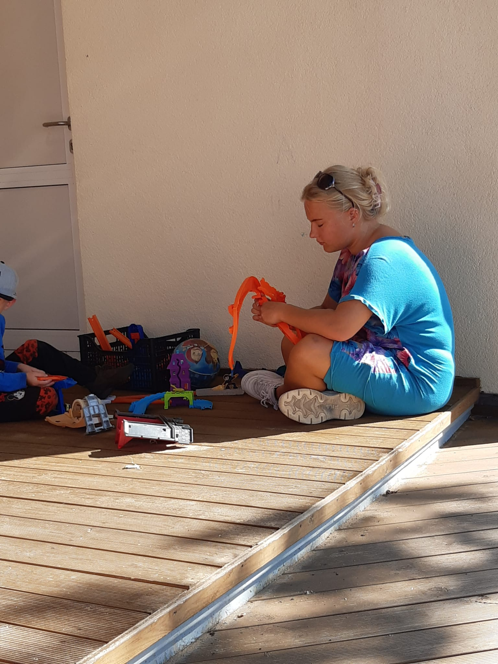
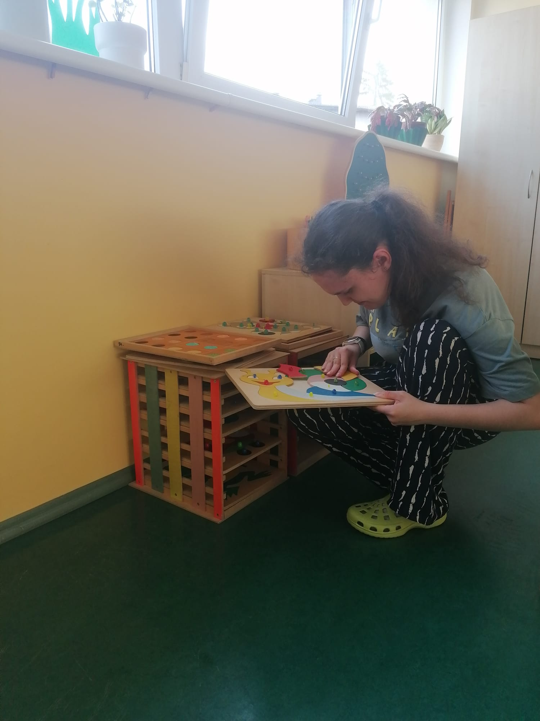
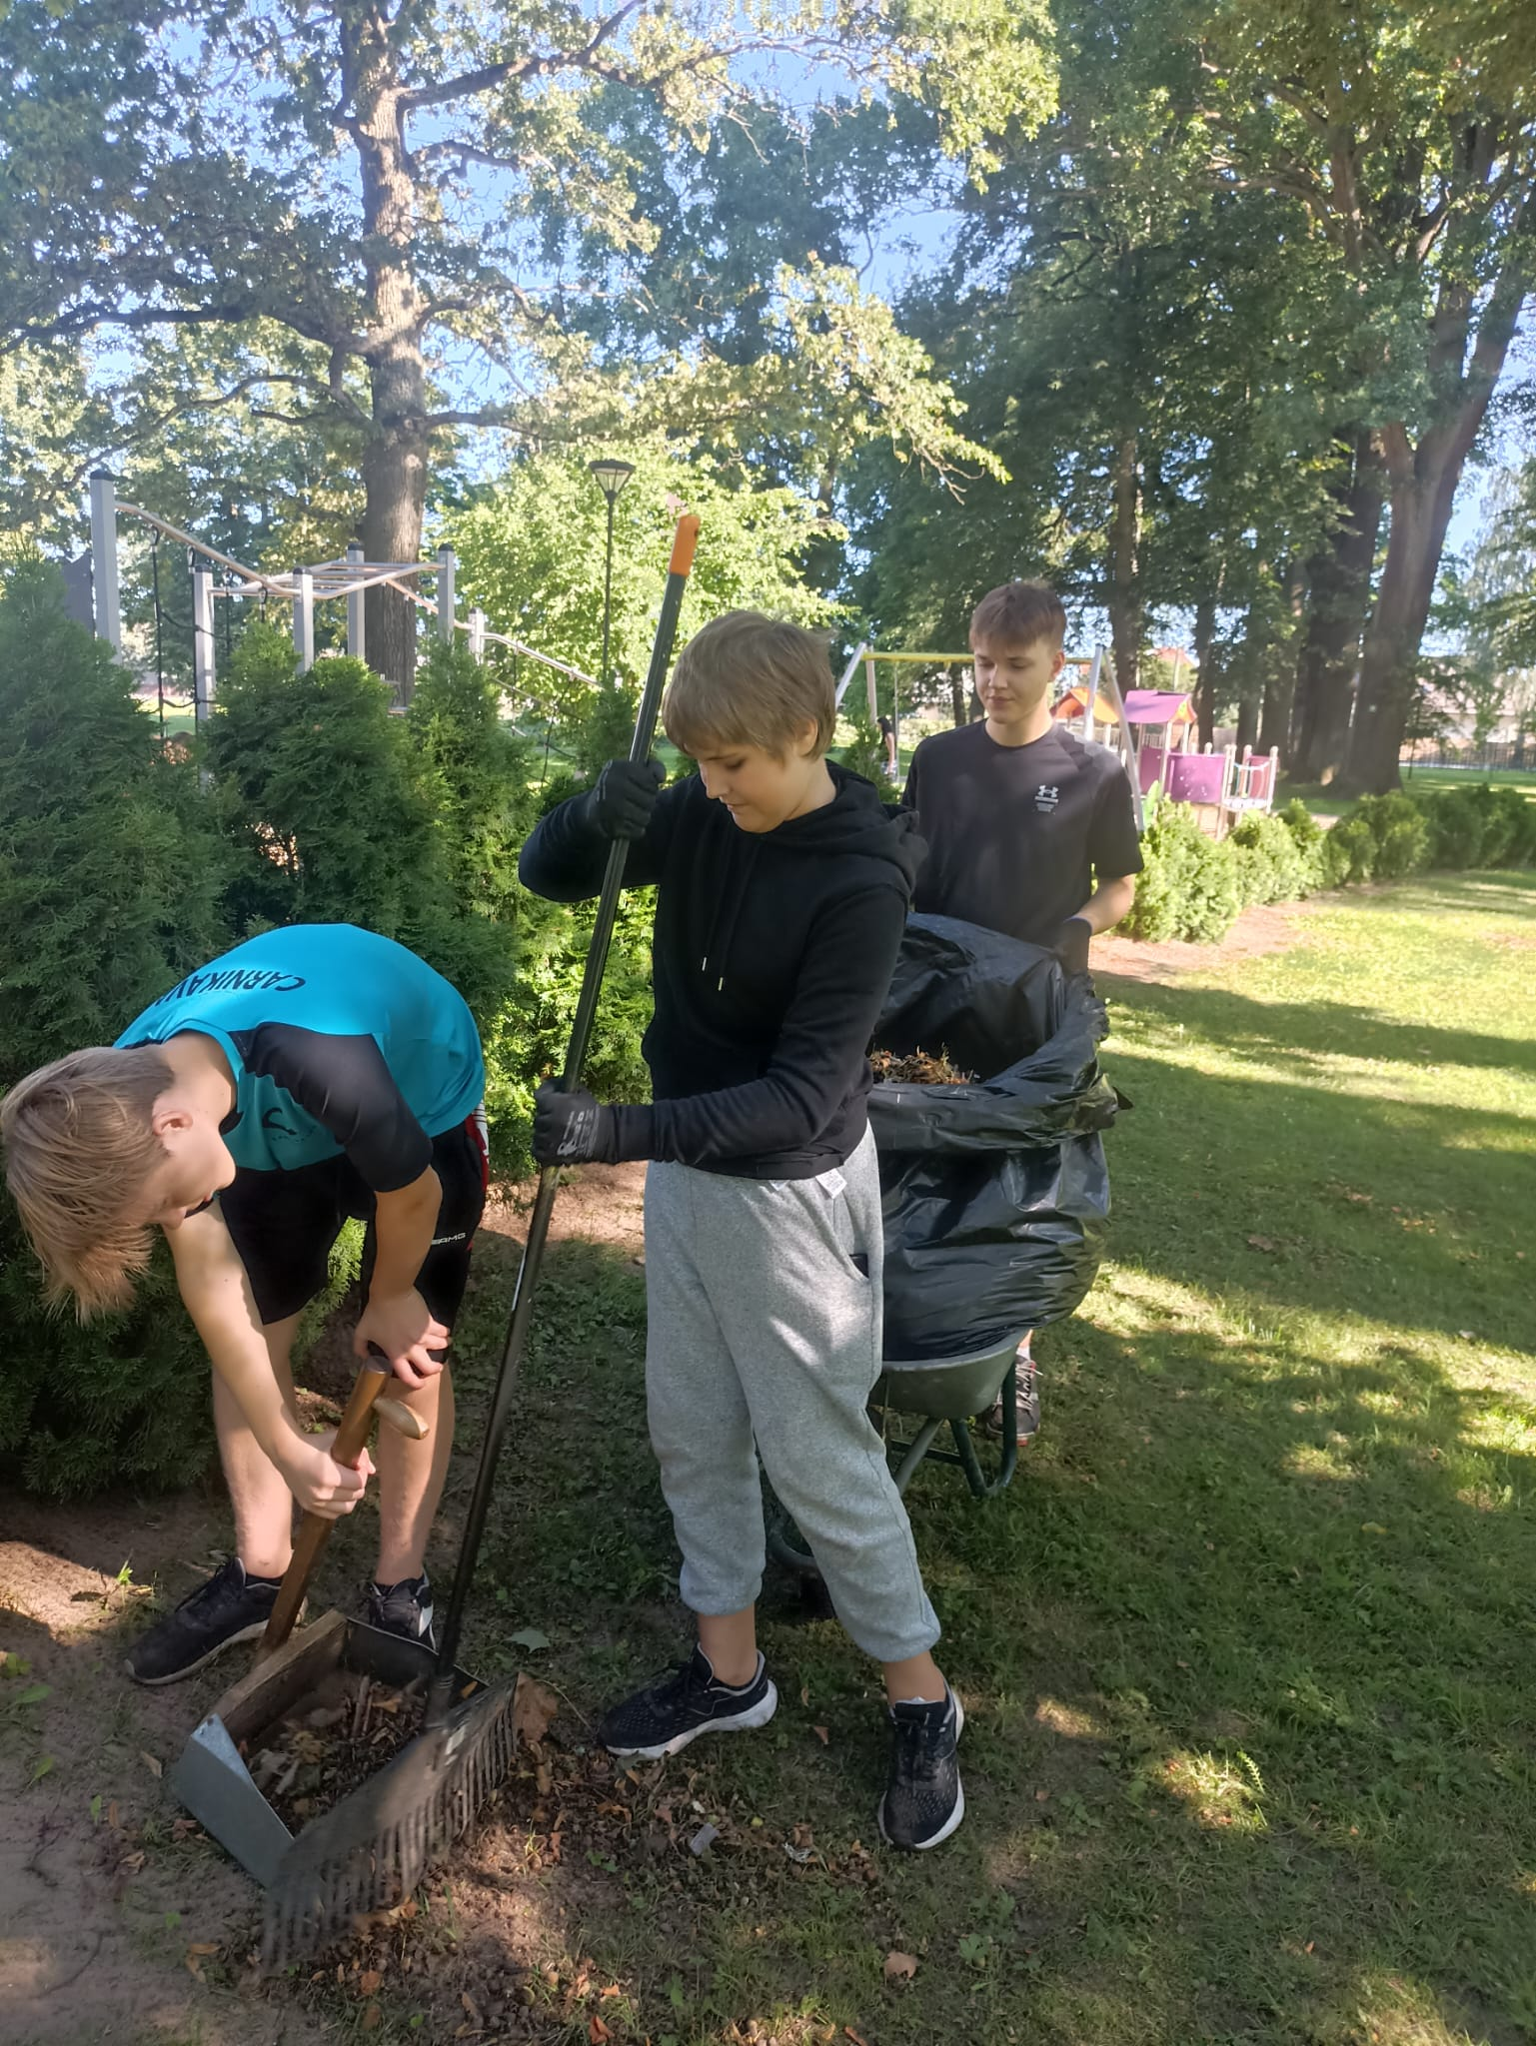
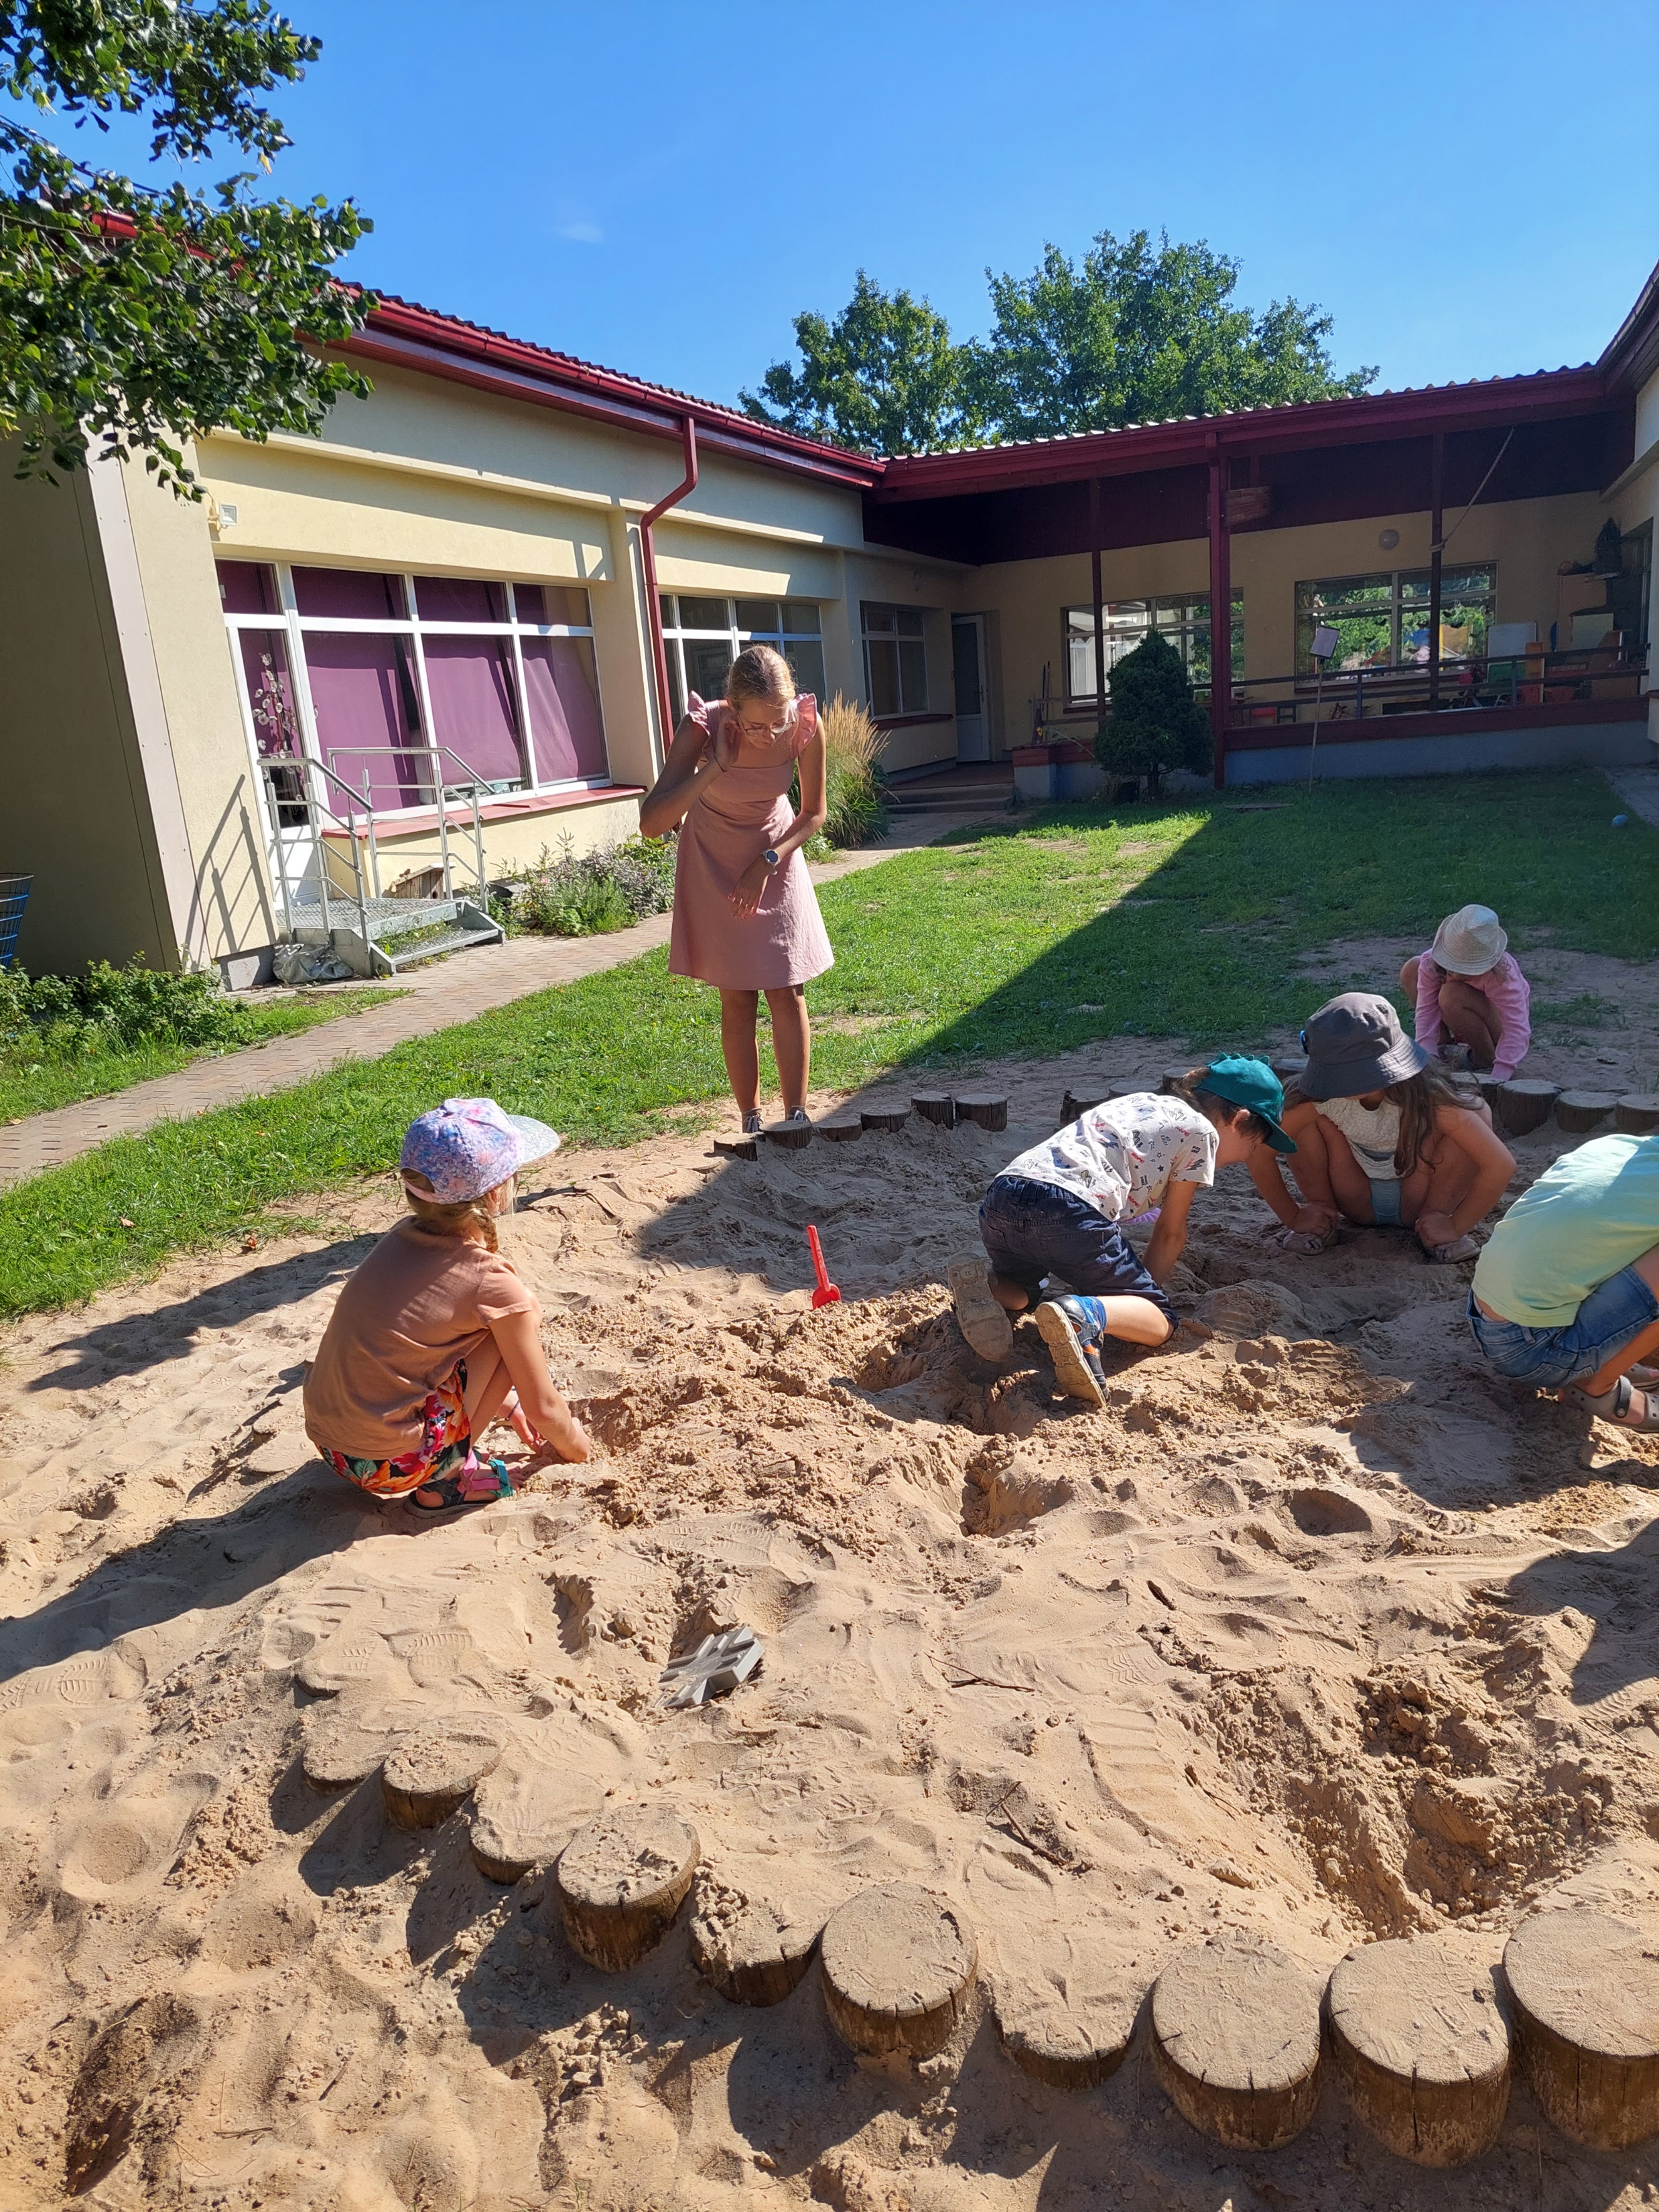
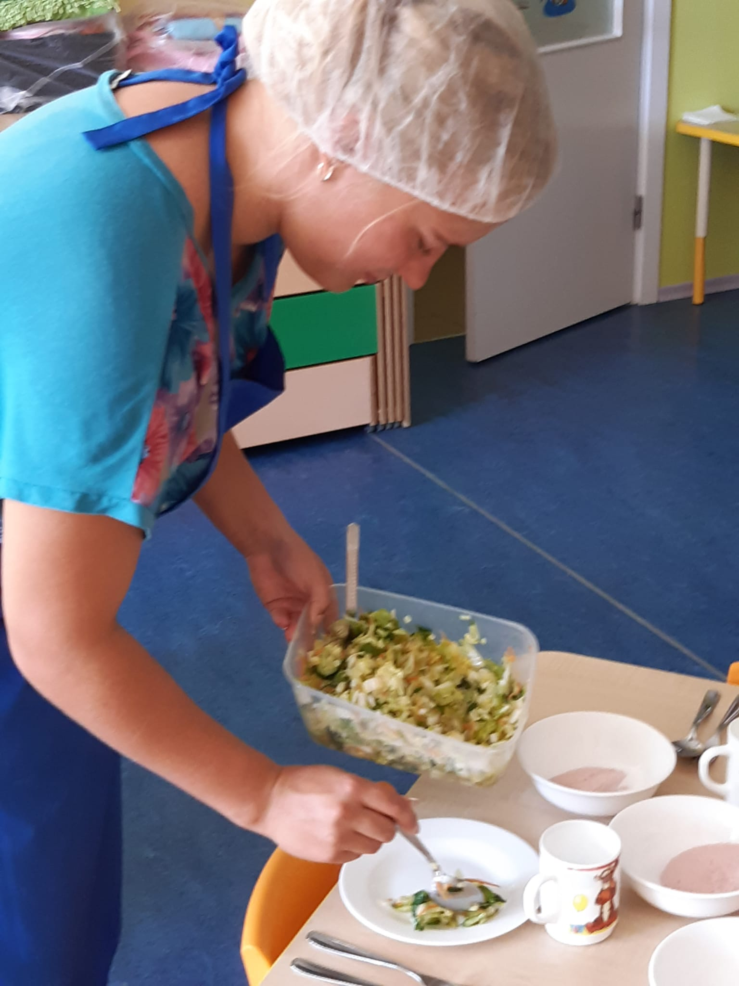
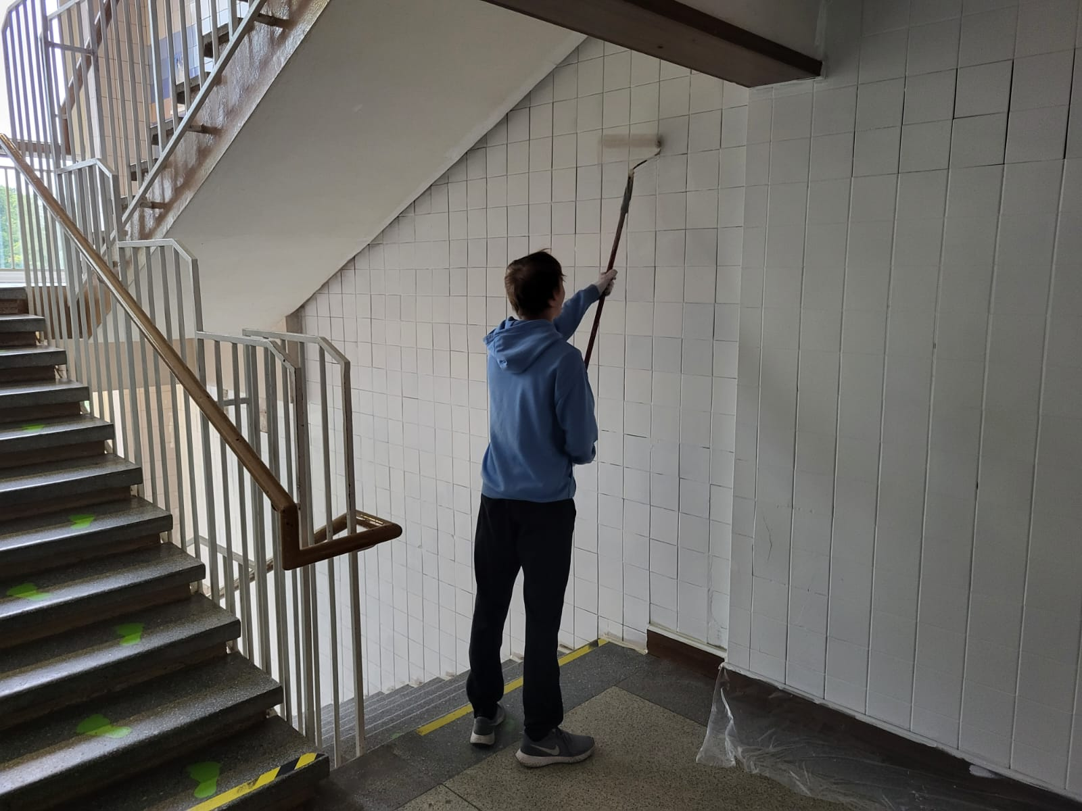
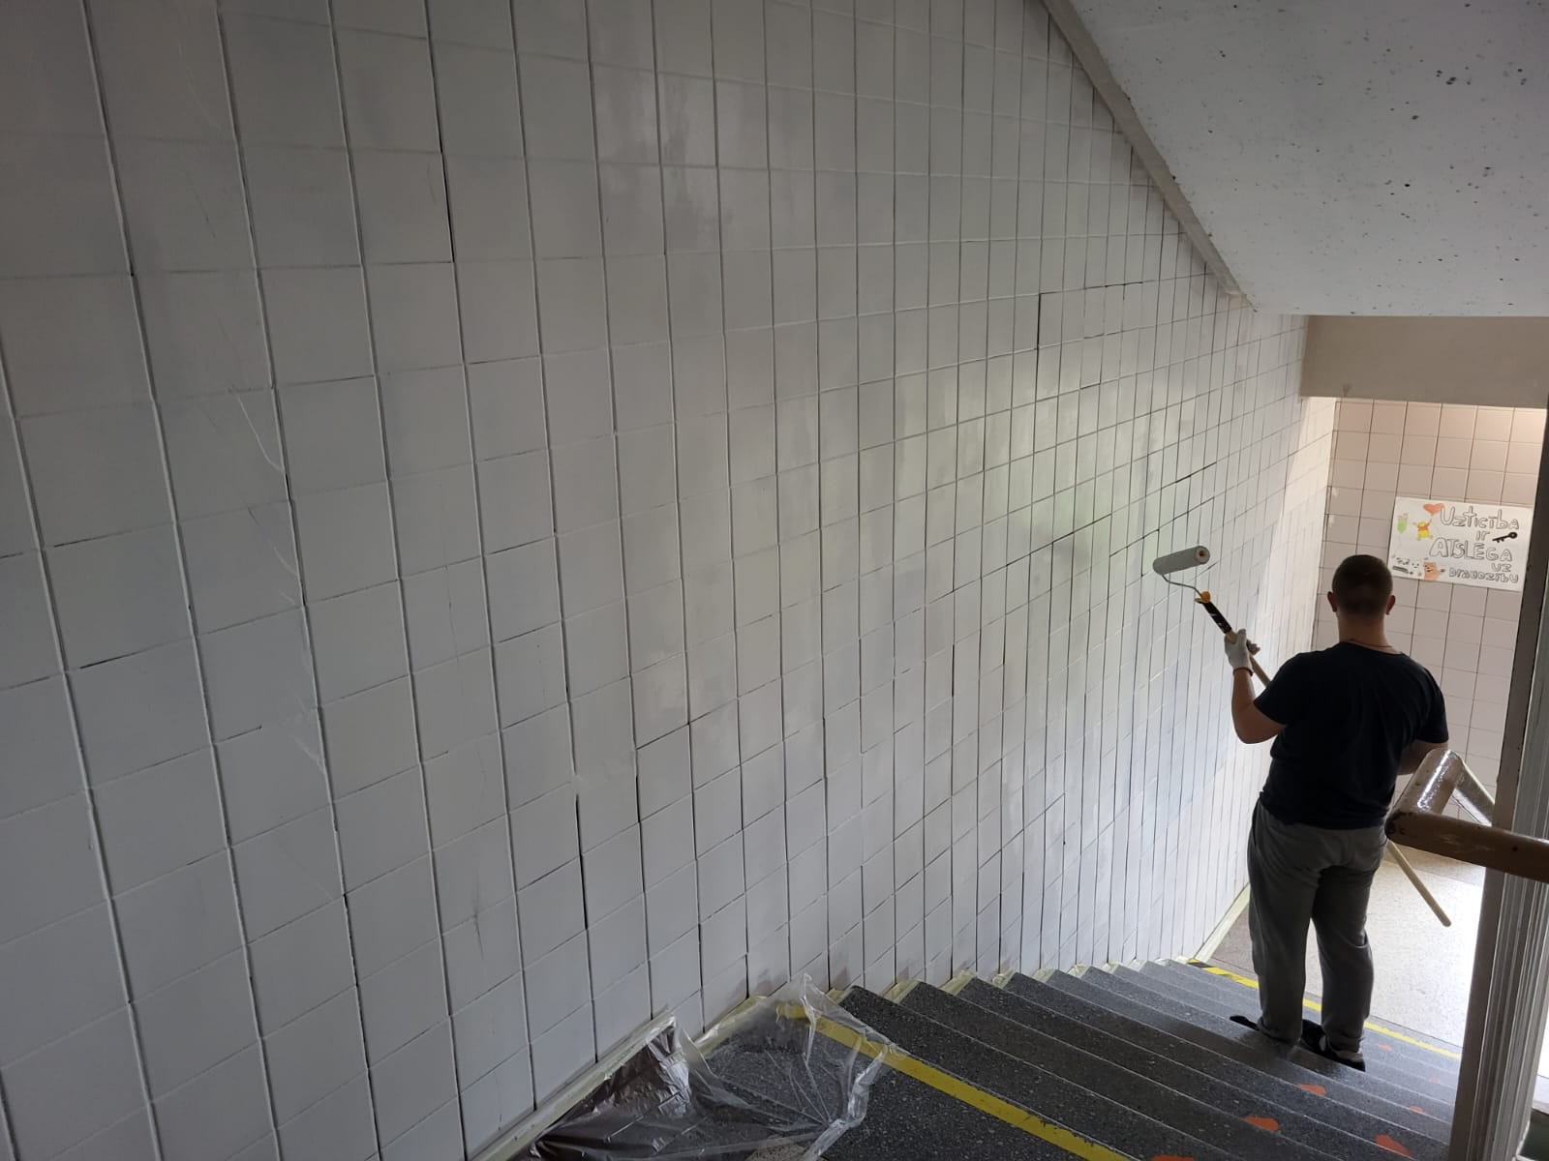
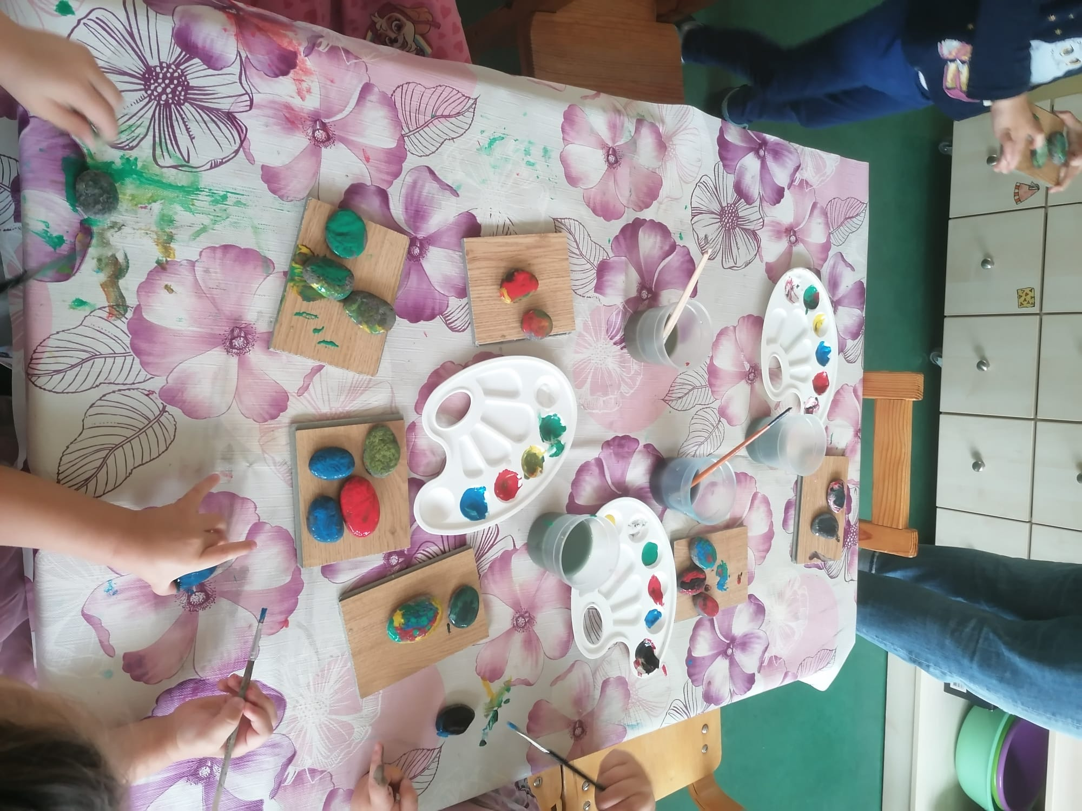

Slide 23
Paldies par uzmanību!

